Slide 1
Simple Interval Calculation (SIC-method) theory and applications.
Rodionova Oxana
rcs@chph.ras.ru
Semenov Institute of Chemical Physics RAS & Russian Chemometric Society
Moscow

Slide 2
Plan
Introduction
Main Features of SIC-method
Treatment of Parameter β
SIC-object status classification
Conclusions

Slide 3
First Question.
Why do we think about some other methods?
Classical statistical methods
Chemometric approach & projection methods
SIC-method

Slide 4
Second Question.
Why do we call our method in such a way?
Simple interval calculation (SIC-method)
1. simple idea lies in the background
2. well-known mathematical methods are used for its implementation.
gives the result of the prediction directly in an interval form

Slide 5

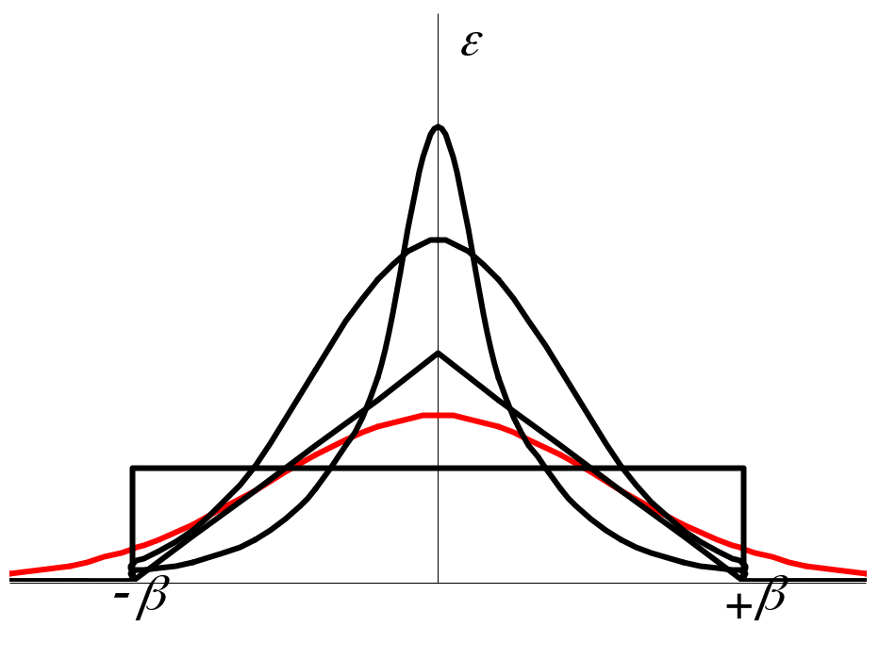
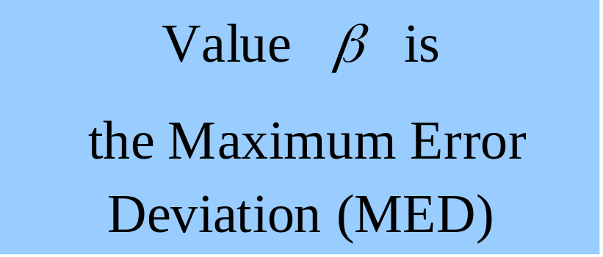
Main Assumption of SIC-method
All errors are limited.
Normal (–) distribution
Finite (–) distributions

Slide 6

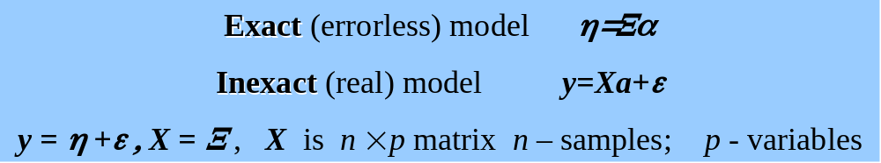
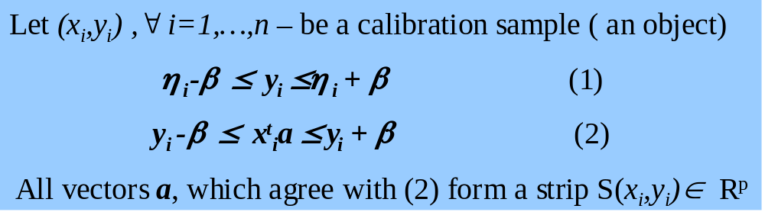
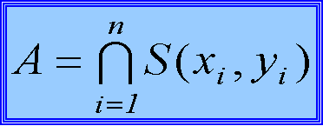
The Region of Possible Values (RPV)
RPV

Slide 7
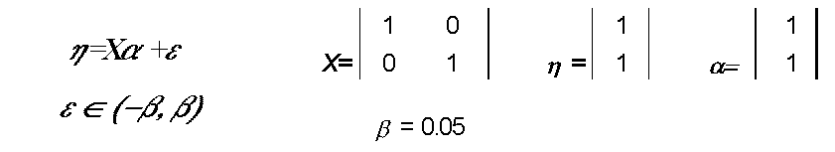
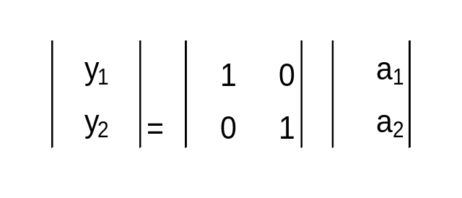
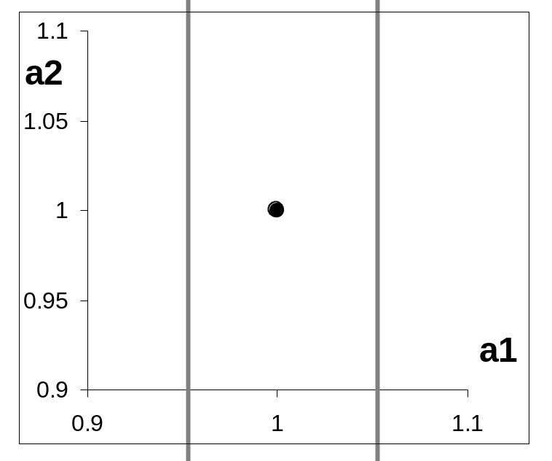
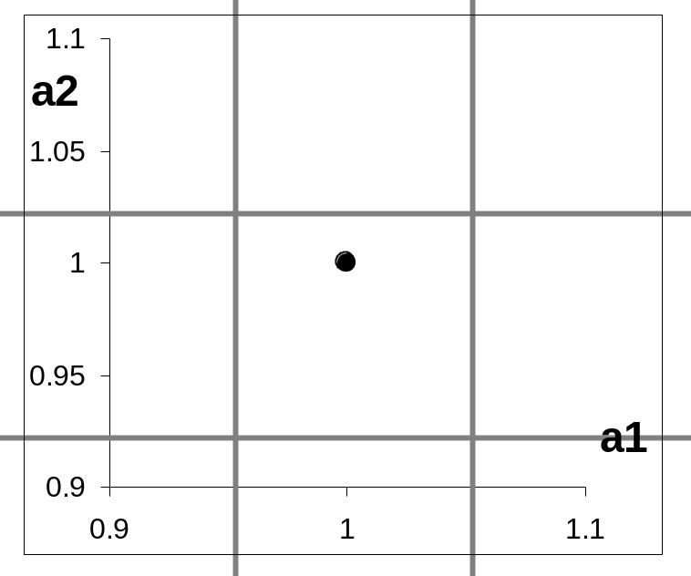
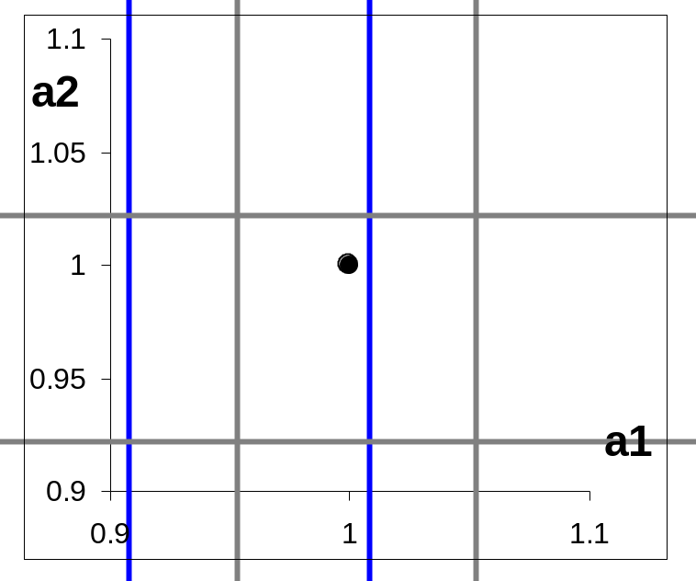
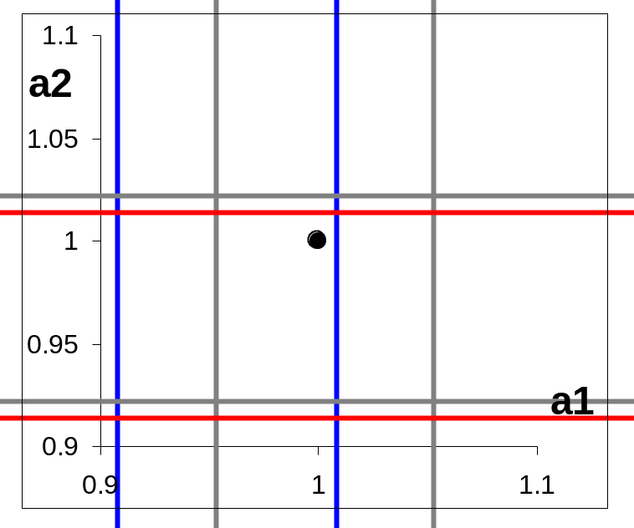
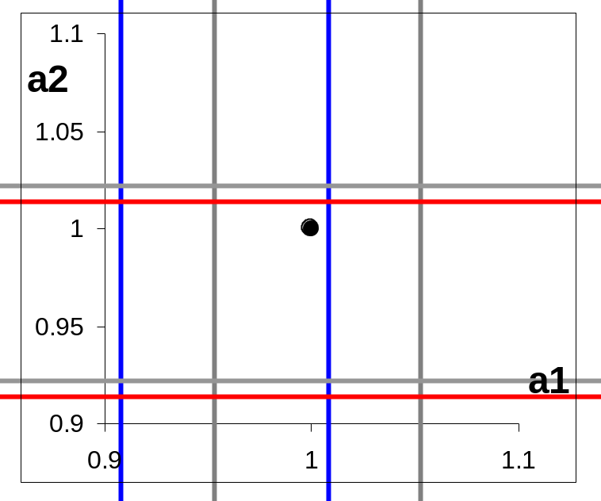
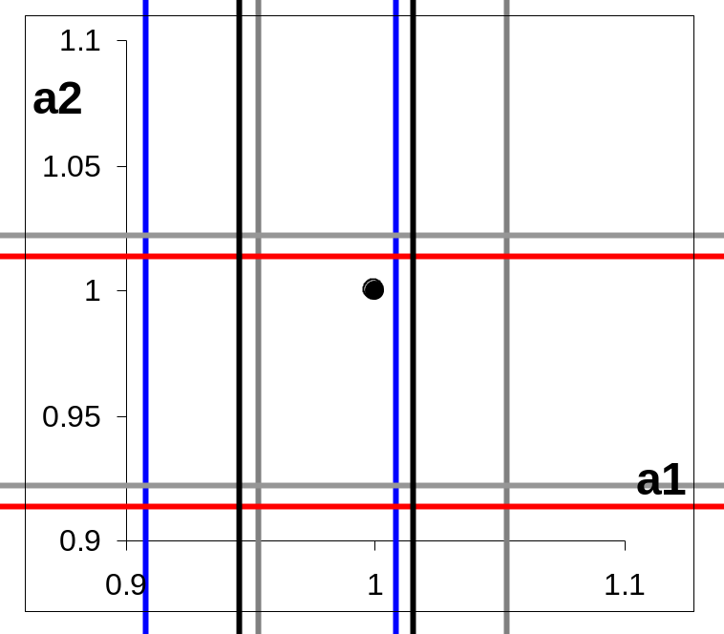
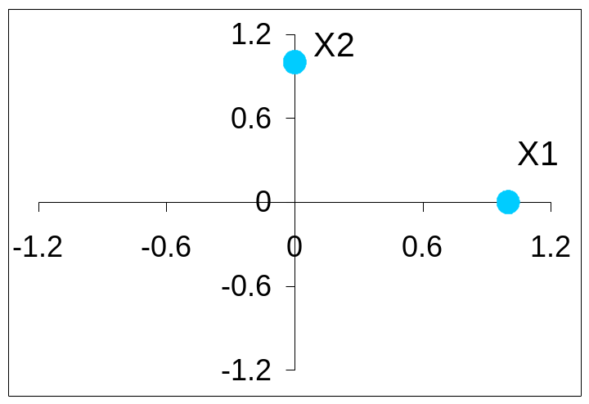
The Simplest Example of RPV
2
4
3
5
1
Notes:
Для одной точки – RPV не замкнута
При увеличении количества повторных экспериментов область будет стягиваться
Легко взять «плохой» план эксперимента и , например только точки на оси X1, а на оси X2 всего один эксперимент провести и область будет вырождаться. но не стягиваться в точку. При таком плане эксперимента и МНК оценка не будет сходиться.

Slide 8
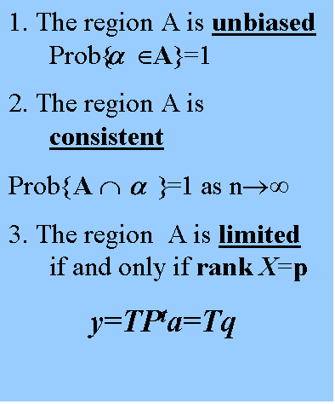

The RPV A Properties
Notes:
RPV имеет довольно сложную структуру, это пример одной из областей в 3-х мерном пространстве параметров. Мы не собираемся каждый раз строить RPV явно. а используя это понятие прогнозировать.

Slide 9
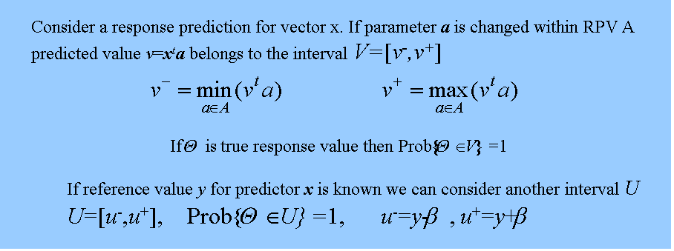
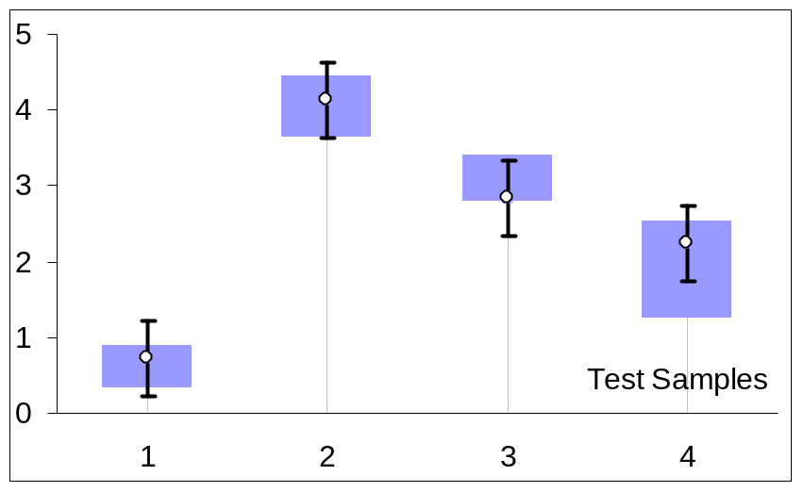
SIC Prediction
V-prediction interval
U-test interval

Slide 10
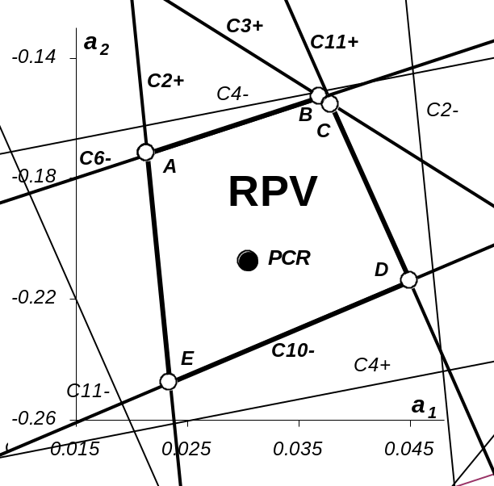
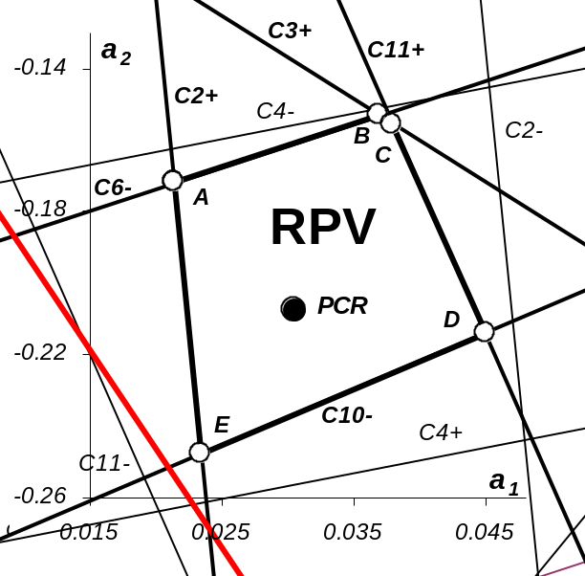
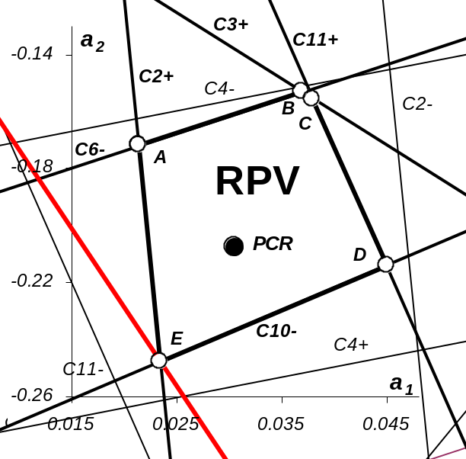
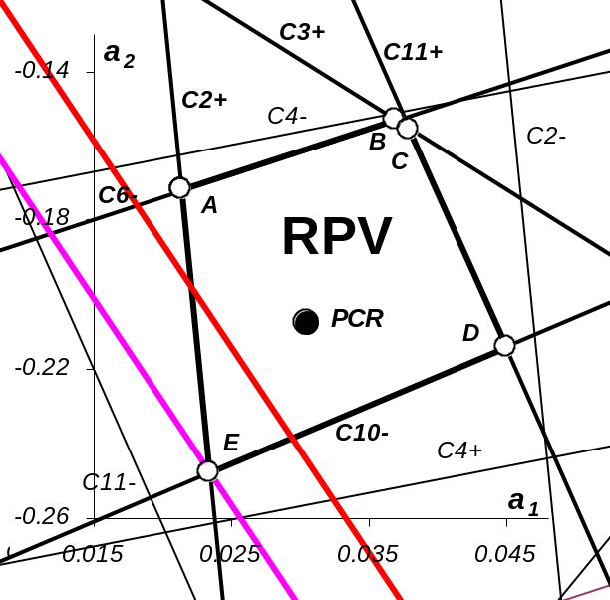
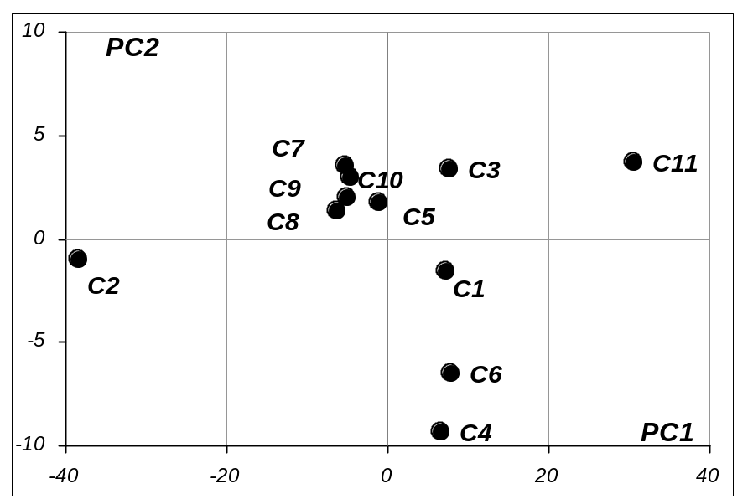
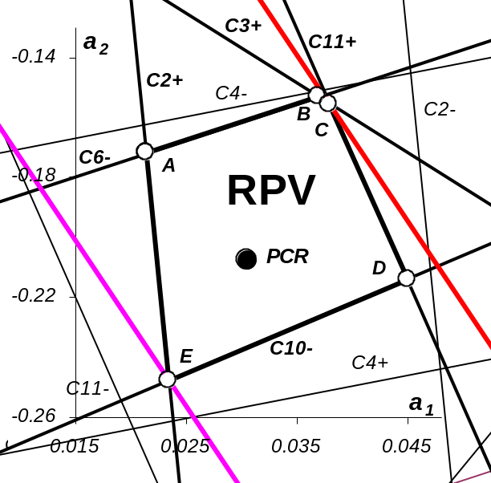
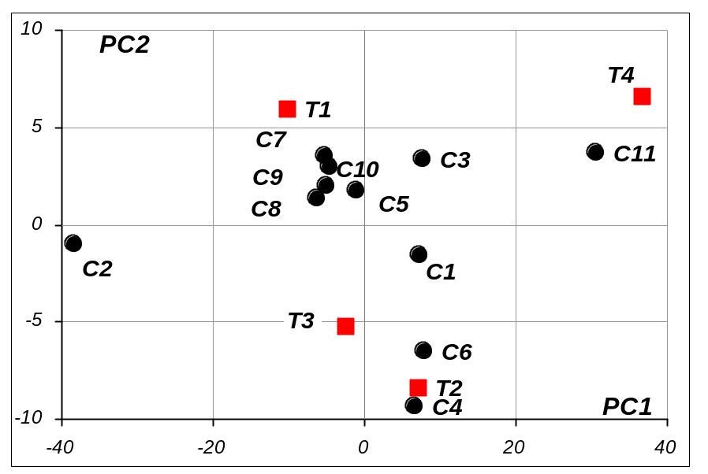


Example of SIC – prediction
6.63
36.69
Notes:
Видно как RPV определяет ширину прогнозного интервала.

Slide 11
Treatment of Parameter β
known a priori
β
parameter of the method and it is unknown
unknown parameter of error distribution
Notes:
It is a constant and we have to check that RPV is not empty
we have to estimate using conventional statistical technique
may be found using some rule of thumb –out of the scope of this talk

Slide 12
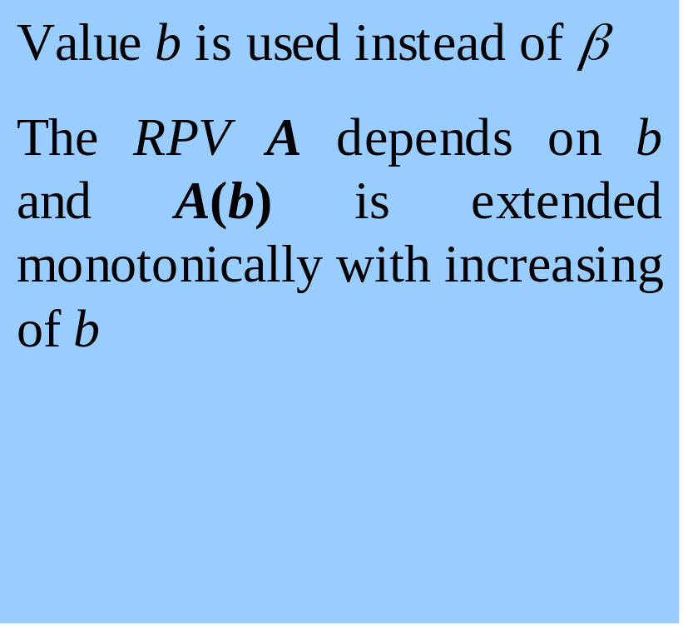
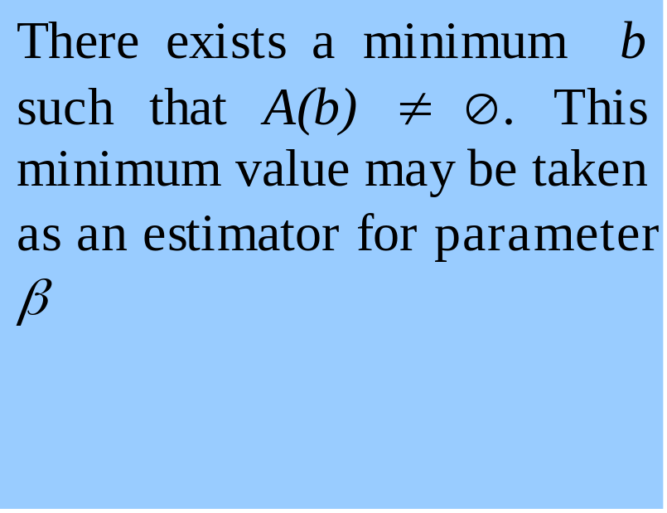




Unknown β. How to Find It?

Slide 13
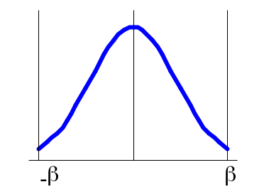
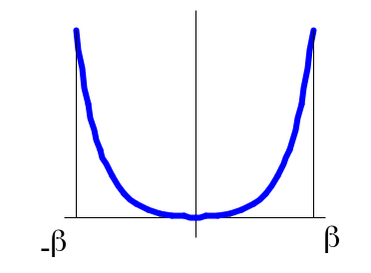



β - the Unknown Parameter of the Error Distribution.
The accuracy of β estimate depends on
number of objects in calibration set ( N )
b → β at N → ∞
2. form of error distribution
Notes:
Причем мы рассматриваем различные финитные распределения, как это предполагалось в самом начале.Очевидно, что оценка bmin будет тем точнее, чем больше больше калибровочный массив, однако она всегда будет <=bet. С другой стороны оценка бета будет также зависить и от формы распределения, т.е. на сколько тяжелы хвоствы распределения. Саму по себе форму мы исследовать не будем.
Цель, найти такую оценку bsic, ограничивающую бета сверху, и учитывающую тяжесть хвостов.
Таким образом, чтобы гарантировано
V^2=sum(ei)^2/(N*breg)
Коэффициент,характеризующий тяжесть хвостов =root mean square deviation нормированное на максимальное отклонения. Имеет отношение только к оценке Бета., а не к самому методу, когда БЕТА оценивается статистически. Исследуем, используя усеченные нормальные распределения.

Slide 14
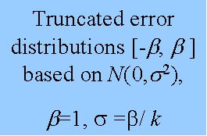
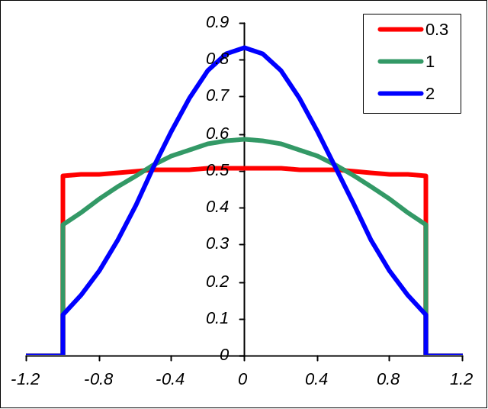


Statistical Simulation
Number of objects in calibration set N
N 10 20 50 75 100 250
k 0.3, 0.5, 1, 1.5, 2, 2.5, 3
Number of repeated series m= 500 at each (N, k )
Notes:
Breg – можно так же считать оценкой беты, но еще и показатель формы или тяжести хвочстов S

Slide 15
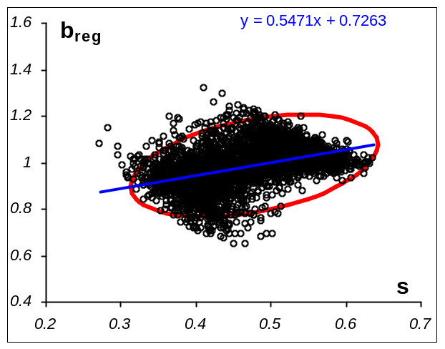
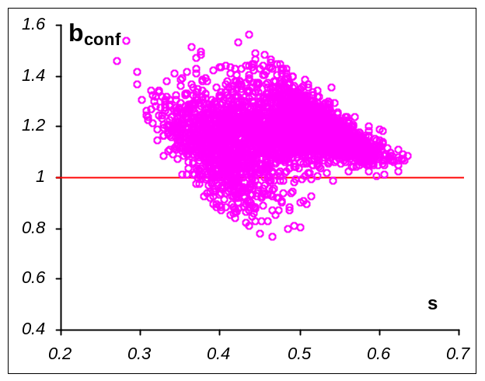
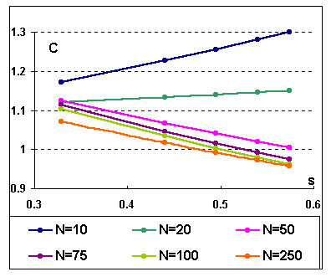
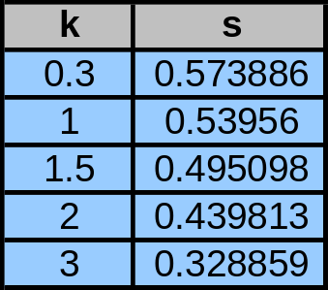
b_{sic} Calculation
initial
corrected
N=100 -fixed, k=0.3,…,3
3500 points
b_{sic}=b_{reg}*C(N,s)

Slide 16
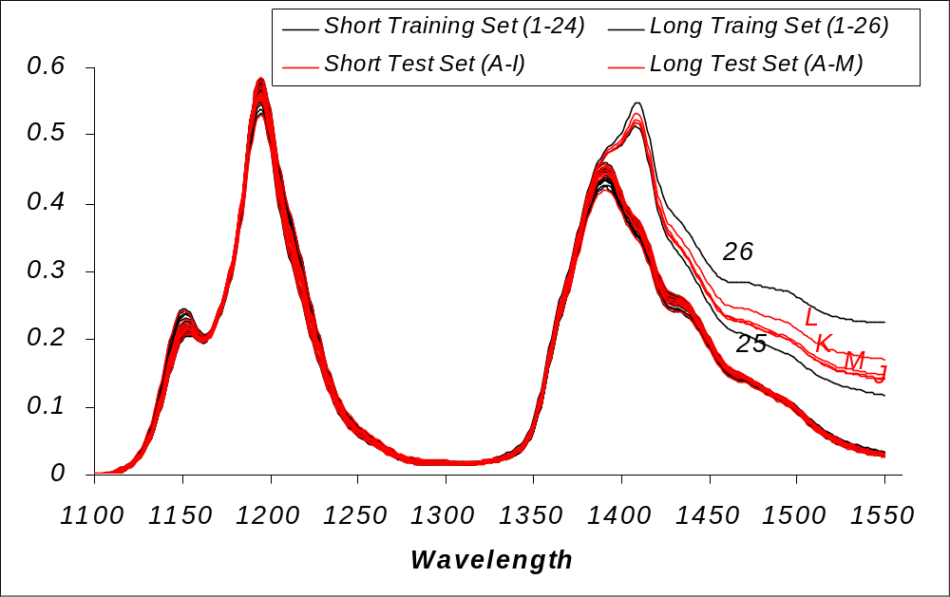
Octane Rating Example
X-predictors are NIR-measurements (absorbance spectra) over 226 wavelengths,
Y –response is reference measurements of octane number.
Training set =26 samples
Test set =13 samples
Geometrical shape of RPV
for Number of PCs=3, short training set
Spectral dada

Slide 17
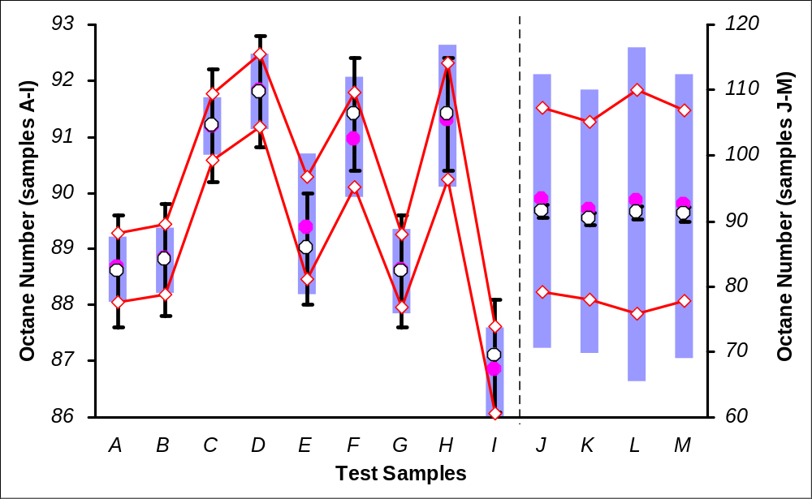
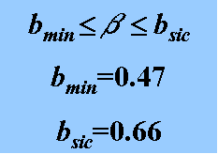
Octane Rating Example
PCR & SIC prediction for PCs=3
s=0.475 C=1.12
Test set with outliers
Points ( ) are test values with error bars, points ( ) are PCR estimates, bars ( ) are SIC intervals, curves ( ) are borders of PCR confidence intervals.
Short test set
Notes:
How to treat these results?
Are these SIC-intervals good prediction or bad?
How to compare the accuracy of the model and prediction with error in the reference data and with common for projection methods such values as RMSEC and RMSEP

Slide 18
Quality of Calibration
?
b
RMSEC
b_{sic}~1/s*RMSEC
b_{sic} ~ 2.3*RMSEC
b_{sic} ~1.7*RMSEC
b_{sic} ~ 1.9*RMSEC
Notes:
As b is defined only by the samples from calibration set there is scence to compare beta with RMSEC
This coefficient may be determined with the help of var(res). определяется с помощью оценки дисперсии ошибки ( OLS, PLS,PCR -?)

Slide 19
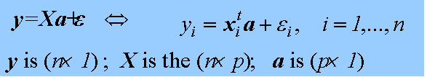
Quality of Prediction
New object (x,y)
?
Notes:
Accuracy?

Slide 20
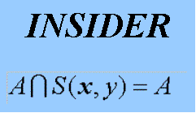
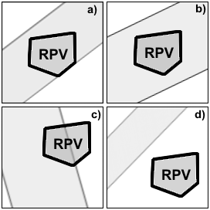
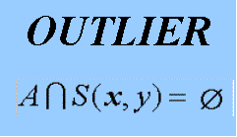
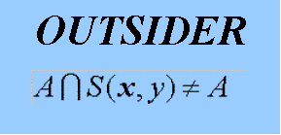
SIC Object Status Theory
Notes:
Как понять положение образца, если не рисовать RPV, если область сложная и многомерная

Slide 21
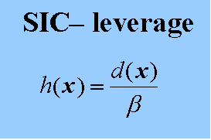
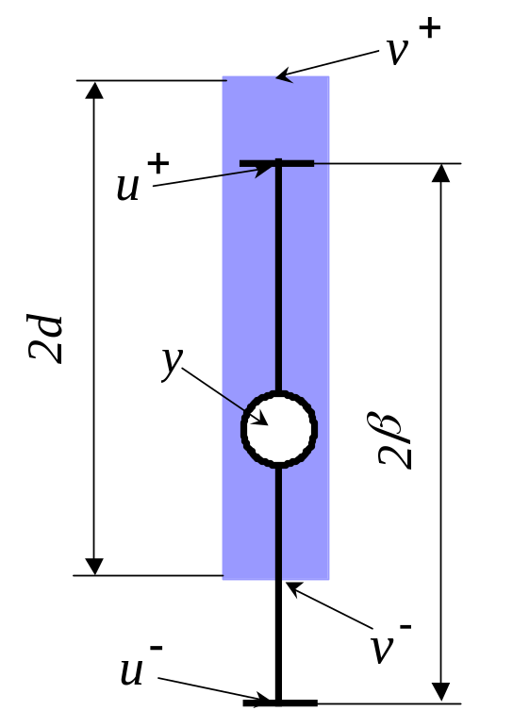
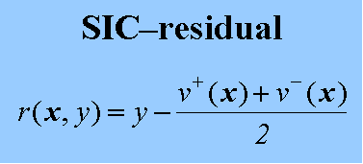

SIC– leverage / SIC–residual
Notes:
Leverage – a measure of how far a data point to the majority
Residual – a measure of the variation that is not taken into account by the model
h(x) – leverage – may be calculated for any object
ρ(x,y) –residual may be calculated for objects that have reference values

Slide 22
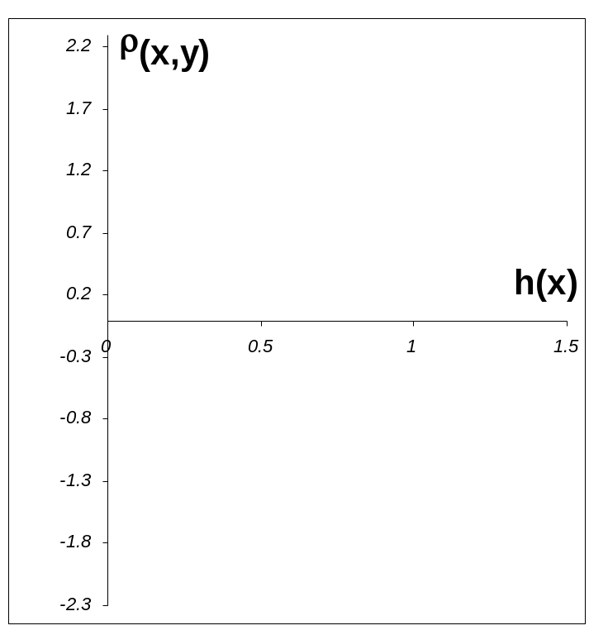
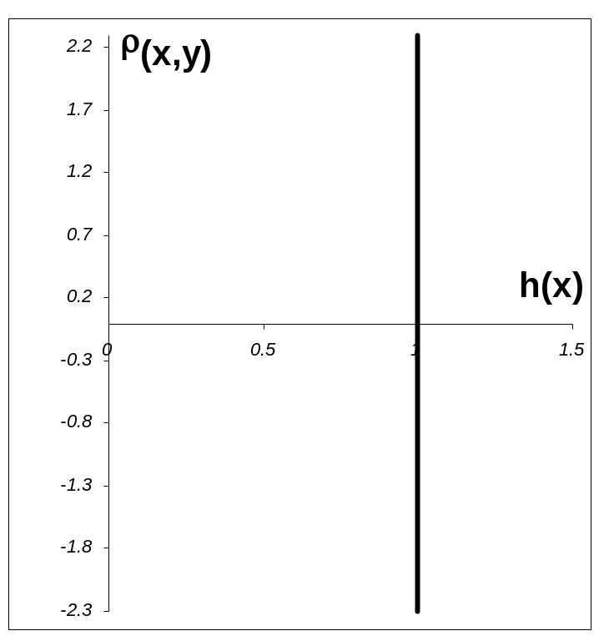
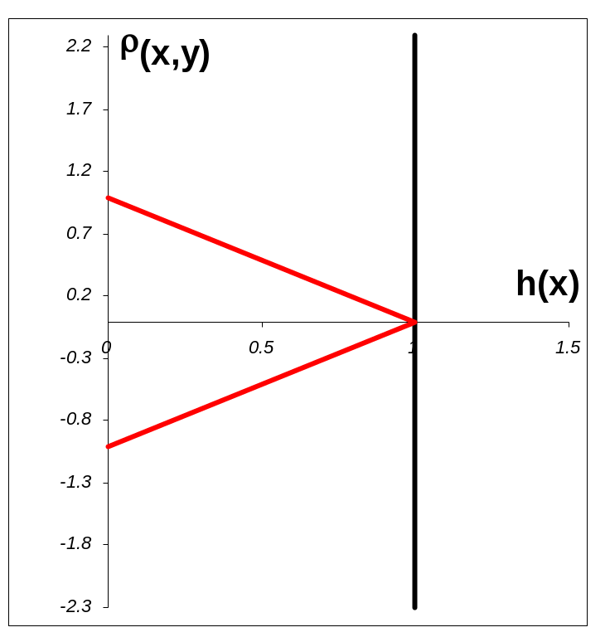
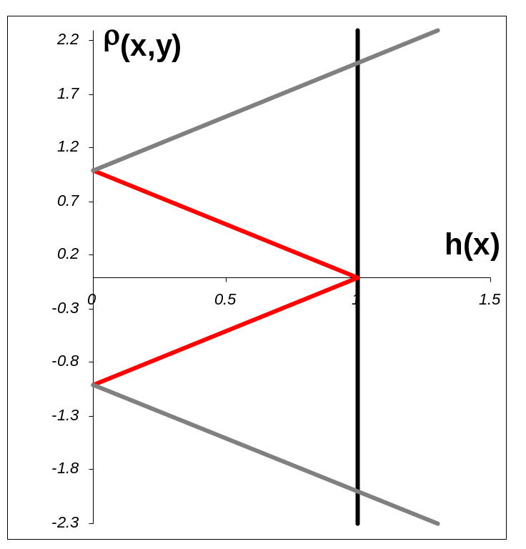

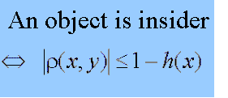




SIC Object Status Map
ρ(x,y) - SIC-Residual
h(x) - SIC-Leverage

Slide 23






Octane Rating Example
b_{sic}=0.66
3 PCs
24 calibration samples
10 boundary samples
Notes:
Bmax=0.59, ratio=2.1 , Bsic=0.66, следовательно RMSEC=0.66/2.1 ?
Among 24 calibration samples 10 are boundary

Slide 24

Wheat Quality Monitoring
X-predictors are NIR-measurements (log-value of absorbance spectra) at 20 wavelengths,
Y –response is reference measurements of protein contents.
Training set =165 (3*55) wheat samples
Standard error in reference method = 0.09
PLS-model with 7 PC
Sample 35 is outlier

Slide 25


Wheat Quality Monitoring
Sample No 35
18 boundary samples
b_{min}=0.147
b_{sic}=0.241
Notes:
Ошибка калибровки?

Slide 26
Main rules
YES
NO
β is know a priori
Check up that A(β)≠∅
Calculate b_{min} and b_{sic}
Error of Modeling
Calculate prediction intervals for test samples
A sample is inside the model – reliable prediction
A sample is absolute outsider- it differs from calibration samples.
New sample- absolute outsider or not.

Slide 27
The Main Features of the SIC-method
SIC - METHOD
gives the result of prediction directly in the interval form.
calculates the prediction interval irrespective of sample position regarding the model.
summarizes and processes all errors involved in bi-linear modelling all together and estimates the Maximum Error Deviation for the model
provides wide possibilities for sample classification and outlier detection

